Slide 1
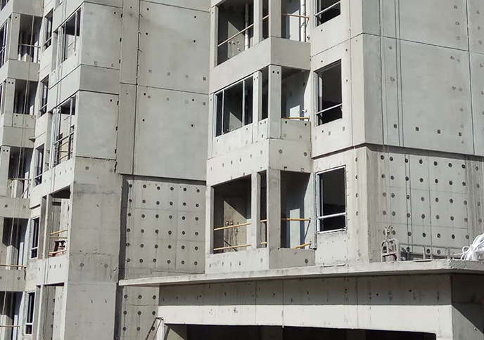
外墙封堵方式及平整处理

Slide 2

外墙封堵方式及平整处理工作原则
1、外墙封堵方式及平整处理要求及要点
2、外墙平整处理
3、外墙封堵施工

Slide 3
外墙封堵施工及平整处理要点
外墙封堵施工要点：
为防止预制混凝土外墙夹心保温板构件在混凝土浇筑过程中，水泥浆外溢造成装配墙体水平缝及垂直缝的缝面污染，依据 DB 11∕T 1447-2017 建筑预制构件接缝防水施工技术规程，可在保温层上采用双面自粘丁基胶带+同材质泡沫保温条或发泡聚乙烯泡沫条封闭接缝，达到阻浆效果。

Slide 4
外墙封堵施工及平整处理要点
外墙平整处理要点:
外挂墙板安装前应在施工单位对主体结构和预埋件验收合格的基础上进行复测，对存在的问题应与施工、监理、设计单位进行协调解决，合格后方可进行外挂墙板安装。
主体结构及预埋件施工偏差应符合《混凝土结构施工质量验收规范》（GB 50204）的规定，垂直方向和水平方向最大施工偏差应该满足设计要求。

Slide 5
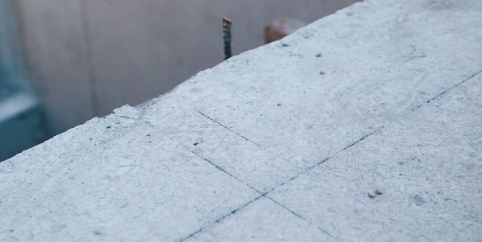
外墙平整处理
外墙平整处理要求:
预制外挂墙板侧面中线及板面垂直度的校核，应以中线为主调整。
中线

Slide 6
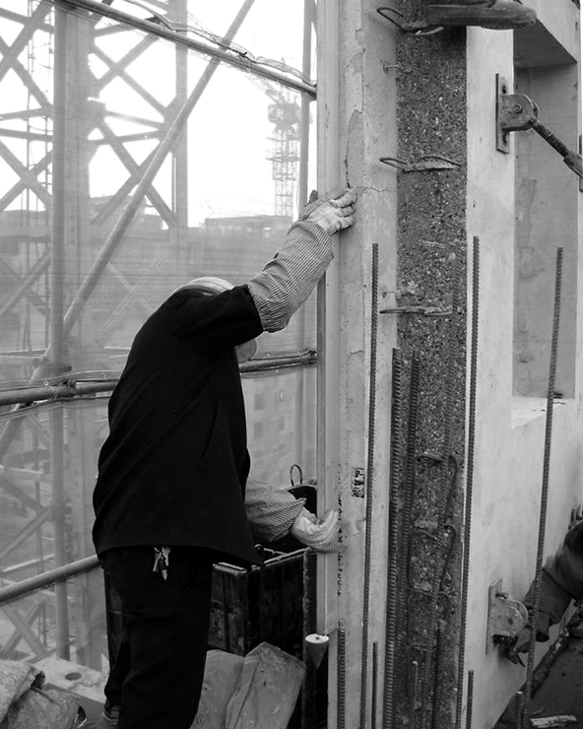
外墙平整处理
外墙平整处理要求:
预制外挂墙板上下校正时，应以竖缝为主进行调整。

Slide 7
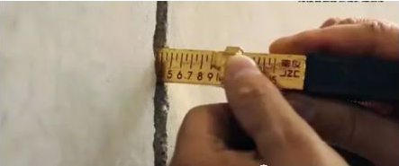
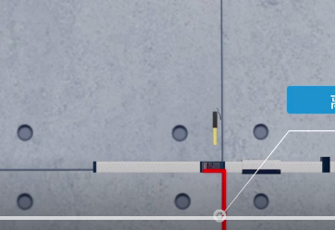
外墙平整处理
外墙平整处理要求:
墙板接缝应以满足外墙面平整为主，内墙面不平或翘曲时，可在内装饰或内保温层内进行调整。
外墙测量图片

Slide 8
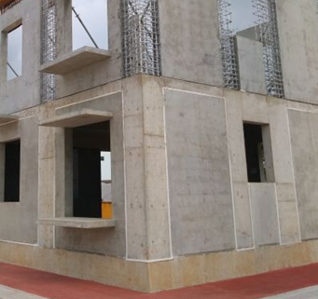
外墙平整处理
外墙平整处理要求:
预制外挂墙板山墙阳角与相邻板的校正，以阳角为基准进行调整。

Slide 9
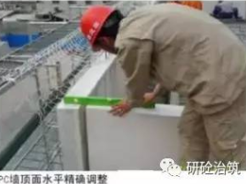
外墙平整处理
外墙平整处理要求:
预制外挂墙板拼缝平整的校核，应以楼地面水平线为准进行调整。

Slide 10
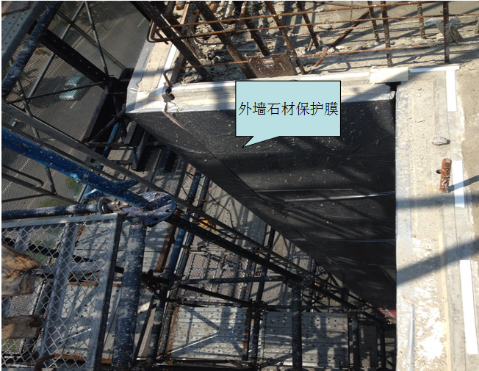
外墙平整处理
外墙平整处理要求:
外墙在结构顶板混凝土浇筑时，外墙挂板应用保护膜覆盖，放置在墙板外侧。

Slide 11
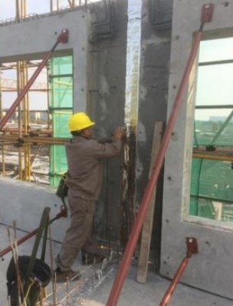
外墙封堵施工
外墙封堵一般规定：
1、PE棒水平向构件吊装前放置，剪刀式搭接5cm,保证PE棒固定牢固。
2、外墙构件连接缝在构件校核平整后进行安装。
3、外墙连接缝必须用同材质，同厚度的阻燃板填补。
4、填补完后，用自粘丁基胶带封堵，与构件粘接长度每边不小于25mm。
自粘丁基胶带

Slide 12
外墙封堵施工
外墙封堵施工要点：
1、建筑物的四角须用经纬仪由底线校正，来控制建筑物的位置和山墙板的垂直度，吊装第一间标准间时，要严格控制轴线和外墙板垂直度，以保证以后安装的准确性。
2、墙板吊装时如出现偏差，可在允许偏差的范围内，按下列原则进行调整：
a）外墙不方正时，应以竖缝为主进行调整；内墙不方正时应以满足门口垂直为主进行调整。外墙板接缝不平时，应先满足外墙面平整为主；外墙缝上下宽度不一致时，可以均匀调整。
b）相邻两块墙板错缝时，若在楼梯间与厨房或厕所之间，应先保证楼梯间墙面平整；若在起居室与厨房厕所之间，应先保证起居室墙面平整；若在两起居室之间，应均匀调整。
c）内墙板吊装偏差在允许范围内连续倒向一边时，不允许超过3间，第3间必须向相反方向调整，以免误差积累。
d）山墙角与相邻板立缝的偏差，以保证角的垂直为准。

Slide 13

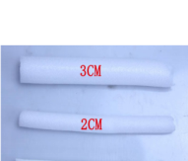

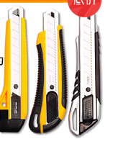
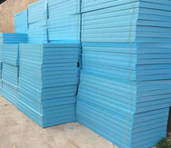
外墙封堵施工
外墙封堵施工准备：
1、施工作业人员需持证上岗，施工前应进行技术交底准备工作。
2、施工前需准备5m小卷尺、双面自粘丁基胶带、PE棒、壁纸刀等工具。
3、外墙施工前的施工单位应进行自检，确保外墙封堵有足够的工作面。
5m小卷尺
双面自粘丁基胶带
PE棒
壁纸刀
同材质阻燃泡沫保温条

Slide 14
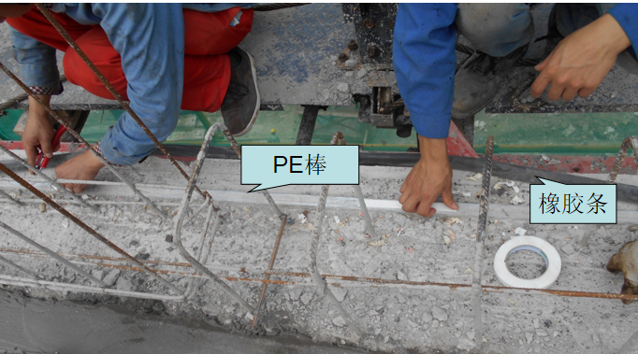
外墙封堵施工
外墙吊装前，为防止灰浆外溢在外墙板泡沫保温板下安放PE棒，PE棒连接处，搭接5cm。

Slide 15
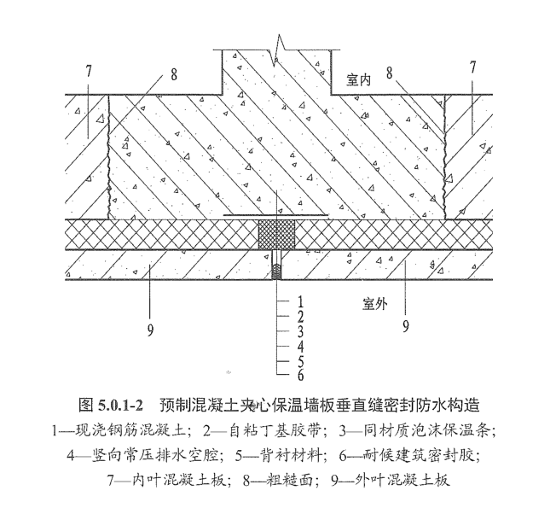
外墙封堵施工
垂直向，暗柱部位相邻预制混凝土夹心保温墙板垂直缝中，在浇筑混凝土前填塞相同材质，等厚度的泡沫保温板并用自粘丁基胶带封闭。胶带与接缝两侧的粘结宽度不小于25mm。必要时用机械进行固定。
同材质泡沫保温板
自粘丁基胶带

Slide 16
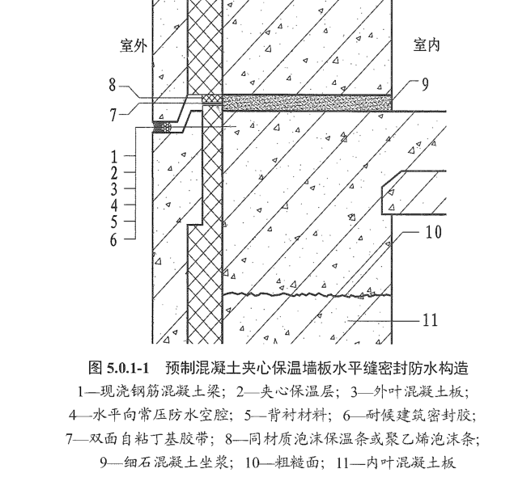
外墙封堵施工
水平向，暗柱部位相邻预制混凝土夹心保温墙板水平缝中，在浇筑混凝土前填塞相同材质，等厚度的泡沫保温板并用自粘丁基胶带封闭。胶带与接缝两侧的粘结宽度不小于25mm。必要时用机械进行固定。
自粘丁基胶带
同材质泡沫保温板

Slide 17
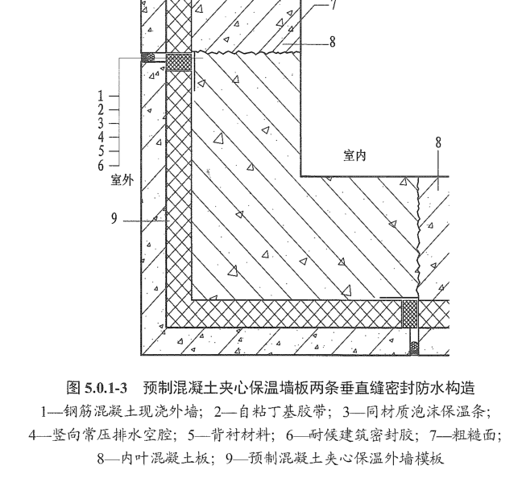
外墙封堵施工
PCL板与相邻预制混凝土夹心保温墙板垂直缝中，在浇筑混凝土前填塞相同材质，等厚度的泡沫保温板并用自粘丁基胶带封闭。胶带与接缝两侧的粘结宽度不小于25mm。必要时用机械进行固定。
自粘丁基胶带
同材质泡沫保温板

